Slide 1
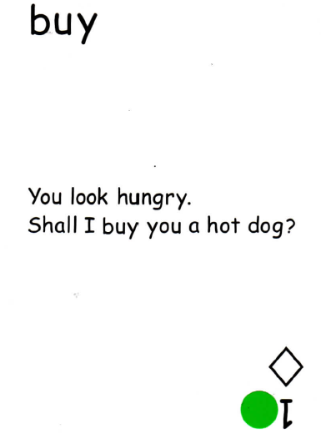
①look 意味
見る、見える
②Shall I ～？
～しましょうか？
③日本語訳
あなたはお腹が空いているように見えます。
ホットドッグを買いましょうか？

Slide 2
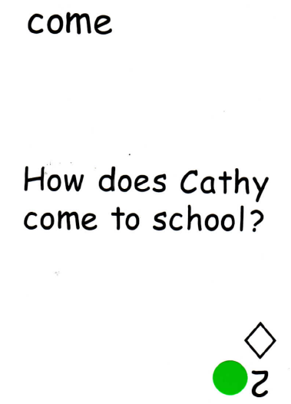
How much
どれくらい（数えられないもの）
How much money did nancy give you？
ナンシーはあなたにいくらくれたの？
How many
いくつ（数えられるもの）
How many bingos do you have？
How long does it take～？
How far is it from here to there？
①Howの意味
どのように
②主語はどこにあるの？
How to
どのように
doesの後ろ do, did, is , are,など動詞の後ろ
Do you know how to ski？
どうやってスキーをするのか知っていますか？

Slide 3
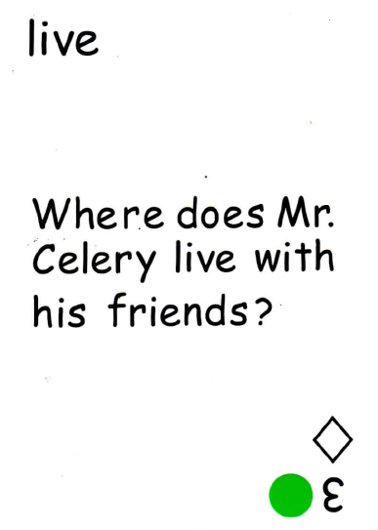
①主語はどこ？
doesの後ろ

Slide 4
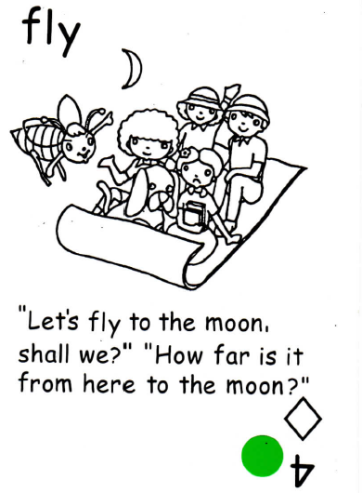
①shall we～？
～しませんか？
②How far is it from here to the moon？
ここから月までどれくらい遠いの？
How long does it take from here to the moon?
ここから月までどれくらい時間がかかるの？
意味はどう違うの？

Slide 5
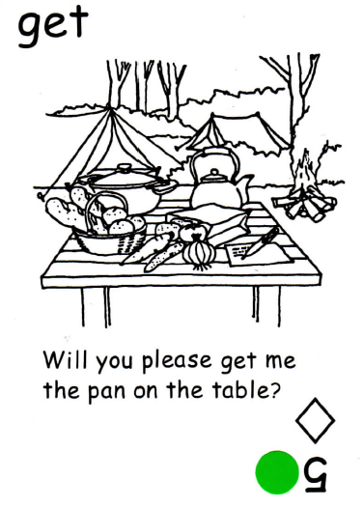
①Will you ～？
～してくれませんか？
② get me the pan 同じ意味で語順を変えると？
get the pan ？？？
get the pan for me
get it for me の語順を変えると？
代名詞it やthemなどは、get me it, get me them にはできない！！！

Slide 6
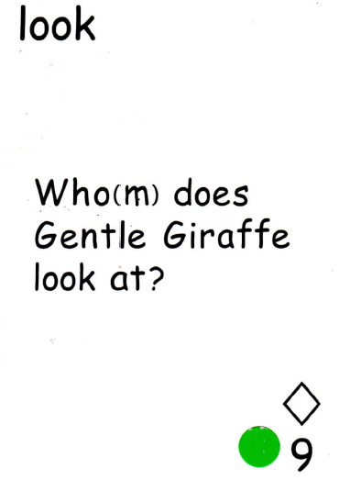
①主語はどこにあるの？
主語はdoesの後ろ
②Who does Gentle Giraffe look at？
主語
Gentle Giraffeはだれを～？
Who Gentle Giraffe look at？
主語
だれが Gentle Giraffeを～？
意味がどう違うの？
主語はどれかな？

Slide 7
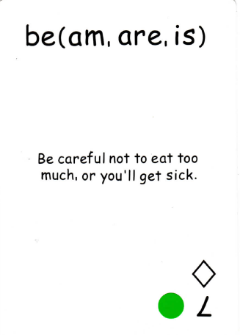
①Be careful to not to eat 意味は？
～しないように気を付けて
be careful of 名詞 ～に注意して、気を配って
be careful with（in)名詞 取扱いに注意する
be careful about ～を大切にして、慎重にして
②too much意味は？
多すぎる
③or の意味？
それとも（中学の時）
さもないと（高校以上）

Slide 8
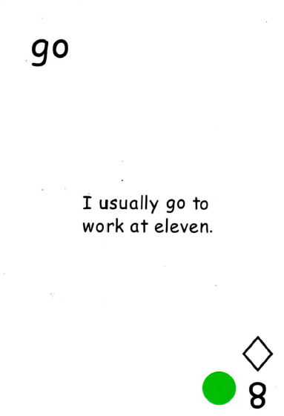
①頻度には何がある？
Always, often, sometimes, never
②頻度の単語を入れる位置はどこ？
be 動詞の
後ろ
She is never angry.
一般動詞の
前
③時間を表す前置詞
at eleven

Slide 9
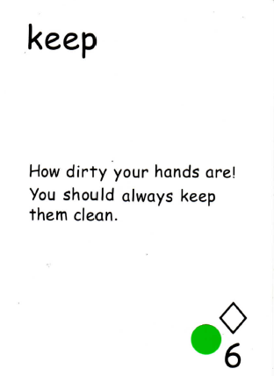
①How dirty your hands are!
感嘆文を理解しよう！
How+形容詞＋主語＋動詞！
What+名詞+主語+動詞！
What dirty hands you have！
※eboard感嘆文で学習しよう！
②should 意味は？
～すべき
③頻度alwaysの位置
be動詞の後ろ 一般動詞の前
④ keep them clean
～し続ける それらを きれいな状態に

Slide 10
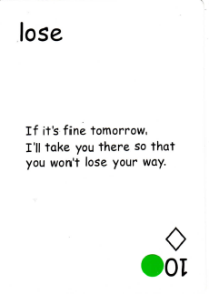
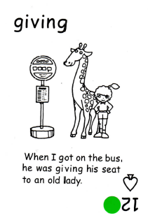
①If it’s fine tomorrow, I’ll take you there
If it will be fine tomorrow, I’ll take you there と時制をそろえないの？
未来形は、If とWhenの中は現在形にする！というルールがある！
過去形は、Whenの中も過去形！
Ifの過去形は仮定法！ちょっと難しい。
※eboardで調べてみよう！
②so thatの意味は？
③won’t ってなに？

Slide 11
②so thatの意味は？
そうすれば thatの後ろは結果
③won’t ってなに？
will not
日本語訳：
もし明日晴れるなら、私はあなたをそこに連れていくつもりです。そうすれば、あなたはあなたの道を失わないでしょう。（迷子にならないでしょう。）

Slide 12
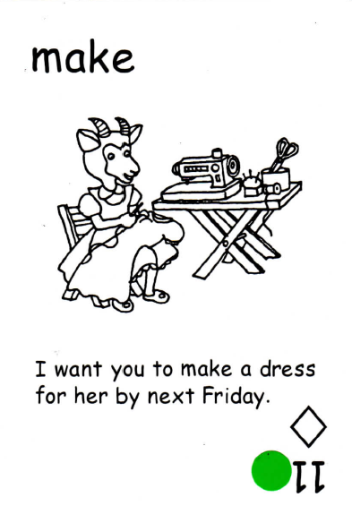
① I want to make a dress for her by next Friday.
私は、来週の金曜日までに彼女のためにワンピース
（ドレス）を作りたい。
② I want you to make a dress for her next Friday.
私は、来週の金曜日までに彼女のために あなたに にワンピース（ドレス）を作って欲しい。
何が違うの？
2つとも日本語に訳してみよう！

Slide 13
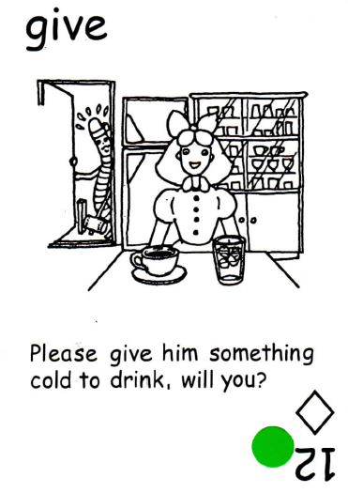
①Will you ～？
～してくれませんか？
something cold to drink
飲むための冷たいもの
②to drink ってなに？
something cold to eat
something cold to feel

Slide 14
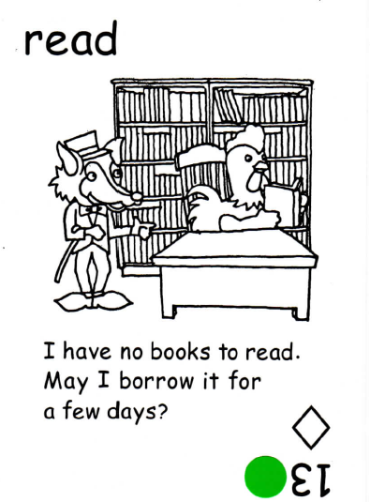
①I have no books to read 意味は？
読むための本がない。
The mouse found no house to live in.
I have no homework to finish today.
②May I ～？
～してくれませんか？
③borrow
借りる
貸すの英語は？
lend
④for a few days
2,3日間 aがないとほとんどないという意味になります。

Slide 15
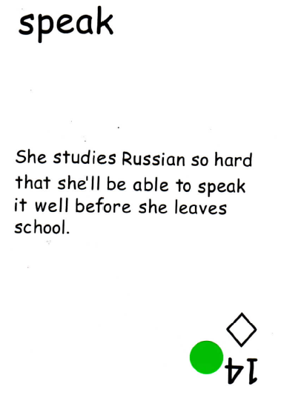
①so hard that ～
とてもhardなのでthat 以降は結果
彼女はとても一生懸命にロシア語を勉強しているので
If it is fine tomorrow, I’ll take you there so that you don’t lose your way.
左の文章と上の文章のso thatの違いは？
so thatはそうすれば、だから と結果をその後に書く。
この2文章の違いを整理しておきましょう。
②she‘ll be able to speak～

Slide 16
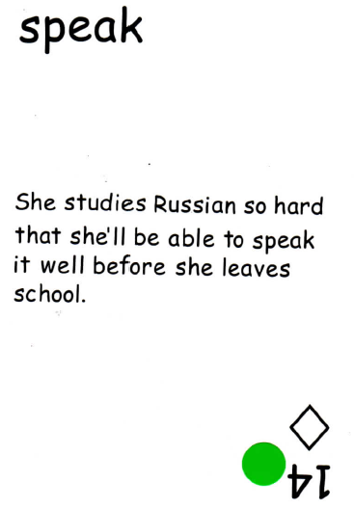
②she‘ll be able to speak～
She will be able to speak
彼女は英語を上手に話すことができる。
She can speak English well.
She is able to speak English well.
上の文と全く同じ意味。
彼女は英語を上手に話すようになるでしょう。
なる＝can (助動詞） でしょう＝will（助動詞）
She will can speak English well.
助動詞＋助動詞 ✖
She will be able to speak English well.

Slide 17
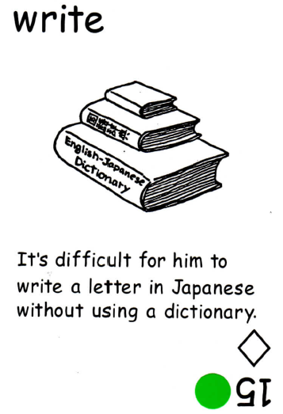
①It is difficult for him to write a letter in Japanese 意味
訳し方 （１）to write a letter in Japaneseから訳す
日本語で手紙を書くことは
（２）for him
彼にとって
（３） is difficult
難しいです。
（４）It は訳さない。
It is 形容詞（きれい、古い）+for 人＋to 動詞
②without意味
～なしで

Slide 18
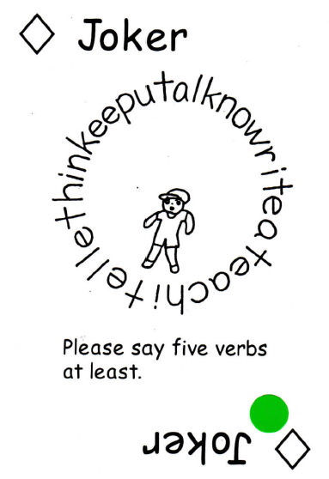
Verbs 動詞
①at least
少なくとも
at most の意味？
多くても、せいぜい、たかだか

